Slide 1
Salud a través de imágenes: los adolescentes hablan esta vez sobre violencia de género
Una imagen vale tanto o más que mil palabras
Alumnos de Bachillerato de Arte
I.E.S. María Zambrano. Leganés (Madrid)
www.familiaysalud.es

Slide 2
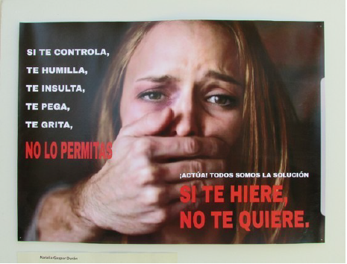
“Si te hiere, no te quiere” (Natalia Gaspar Durán)
www.familiaysalud.es

Slide 3
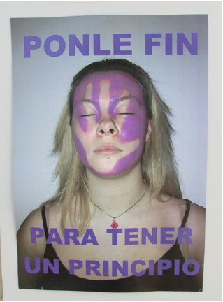
“Ponle fin, para tener un principio” (Nathalie Vázquez Bermúdez 2ºA)
www.familiaysalud.es

Slide 4
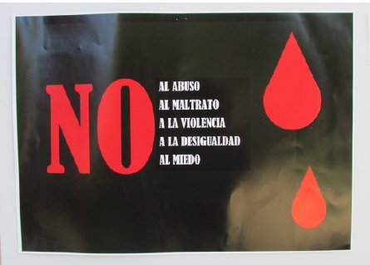
“NO al abuso, al maltrato, a la violencia, a la desigualdad, al miedo” (María Elisa Garzal Bravo 2ºA)
www.familiaysalud.es

Slide 5
“El machismo mata, ¡basta ya!” (Andrea Guerra 2ºA)
www.familiaysalud.es

Slide 6
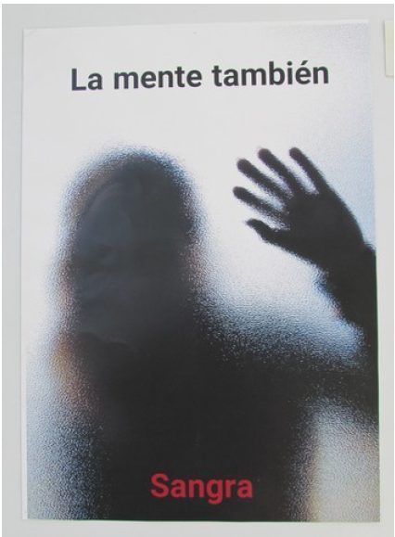
“La mente también sangra” (Celia Martínez Jiménez 2ºB)
www.familiaysalud.es

Slide 7
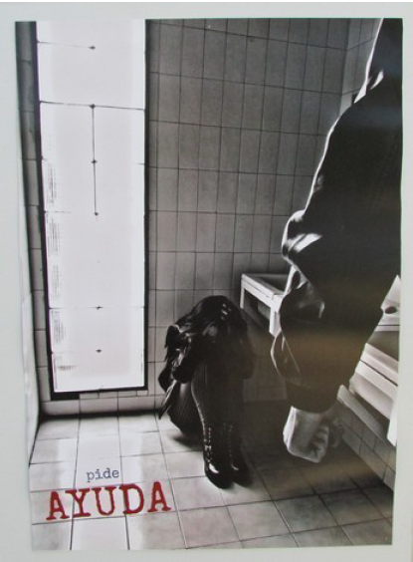
“Pide ayuda” (Jorge Benito Rey 2ºA)
www.familiaysalud.es

Slide 8
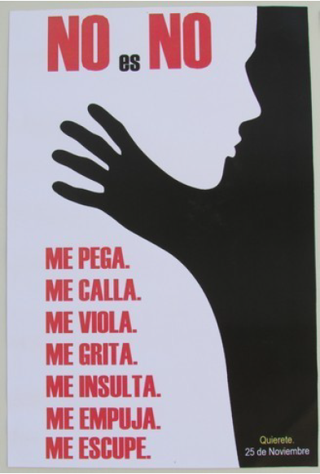
“No es NO” (Manuel Cruz Jiménez 2ºA)
www.familiaysalud.es

Slide 9
“Que no te corten las alas” (Jorge Fernández Jiménez 2º B)
www.familiaysalud.es

Slide 10
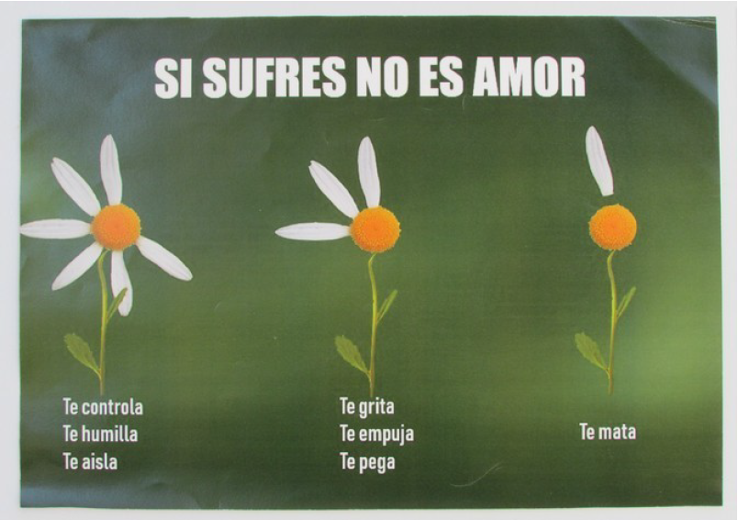
“Si sufres no es amor” (Nerea Gamboa 2º A)
www.familiaysalud.es

Slide 11
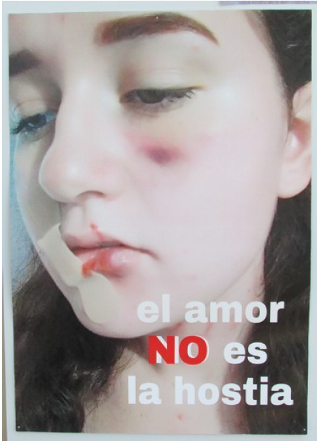
“El amor NO es la hostia” (Sara Mayo Barrios 2º A)
www.familiaysalud.es

Slide 12
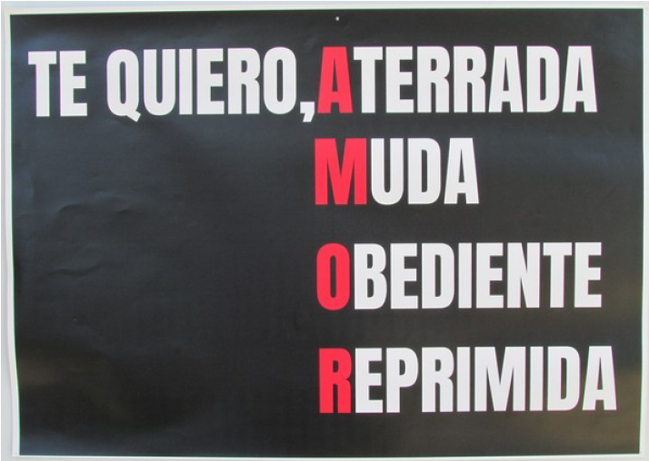
“Te quiero, Aterrada, Muda, Obediente, Reprimida” (Oriana Fernández 2ºA)
www.familiaysalud.es

Slide 13
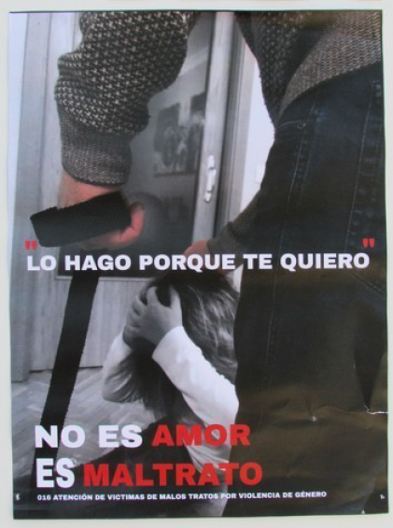
“Lo hago porque te quiero” (Laura Manzano 2ºB)
www.familiaysalud.es

Slide 14
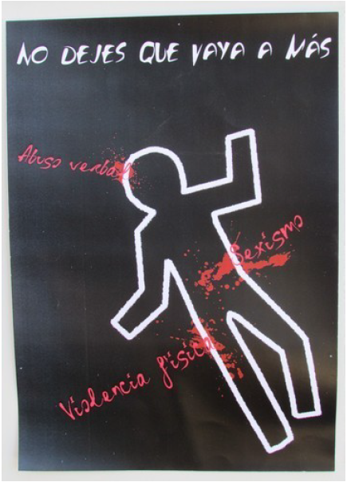
“No dejes que vaya a más” (Teo)
www.familiaysalud.es

Slide 15
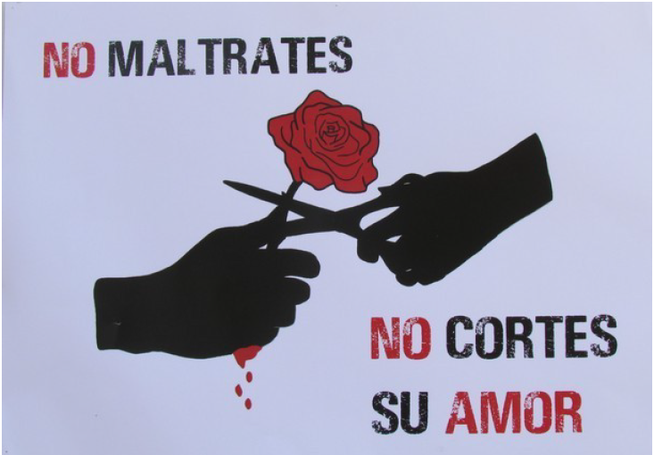
“No maltrates, no cortes su amor” (Claudia Ramos Parrilla 2ºA)
www.familiaysalud.es

Slide 16
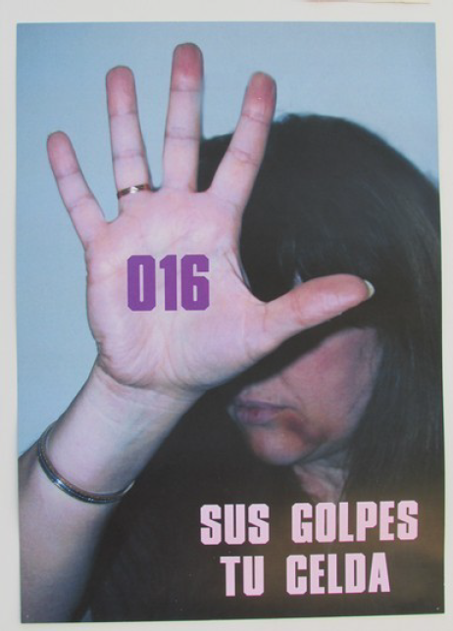
“Sus golpes, tu celda” (Nuria Español 2º A)
www.familiaysalud.es

Slide 17
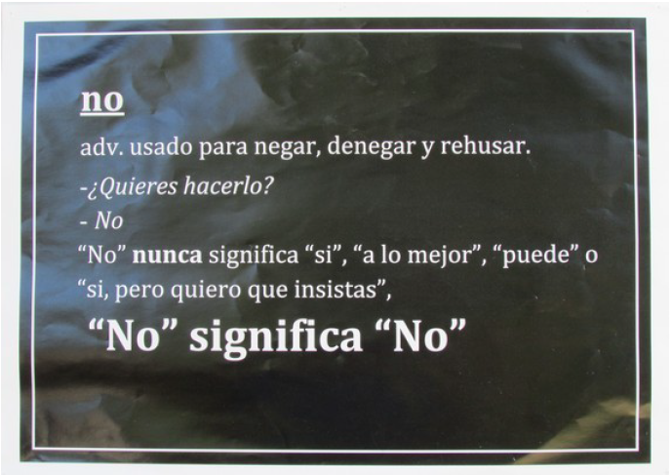
“NO significa NO” (Gonzalo Vaquería Jiménez)
www.familiaysalud.es

Slide 18
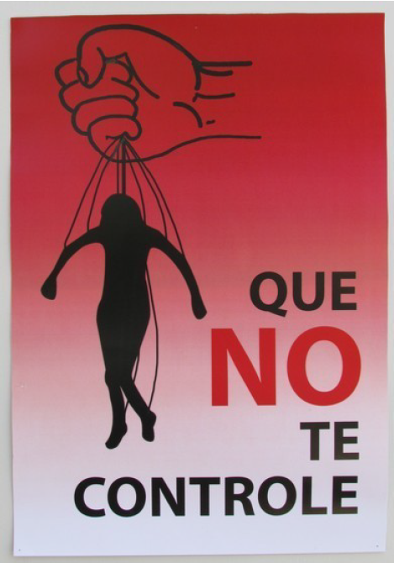
“Que no te controle” (Eli Sonvilla 2ºA)
www.familiaysalud.es

Slide 19
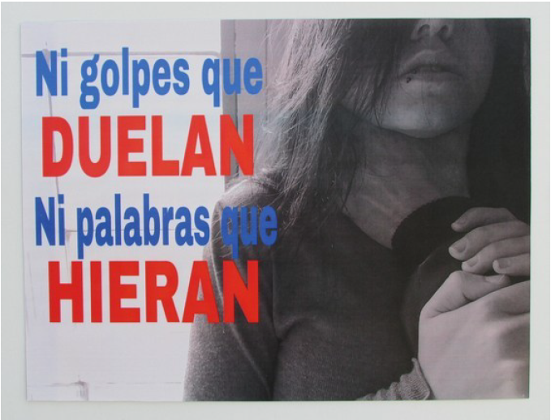
“Ni golpes que duelan, ni palabras que hieran” (María Vivas 2ºA)
www.familiaysalud.es

Slide 20
“Si te ama, no te ata” (Irene Anaya Conde 2ºA)
www.familiaysalud.es

Slide 21
CENTRO DE SALUD “MARÍA JESÚS HEREZA”
LEGANÉS
Esther Ruiz Chércoles. Pediatra
Cristina Martínez. Profesora
www.familiaysalud.es

